Slide 1

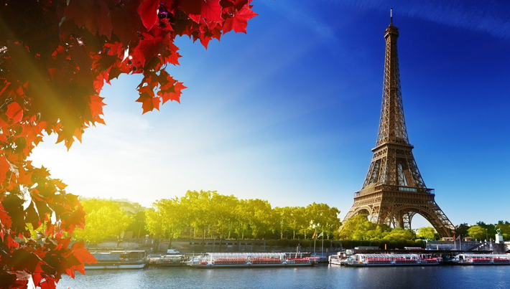
Paris…

Slide 2

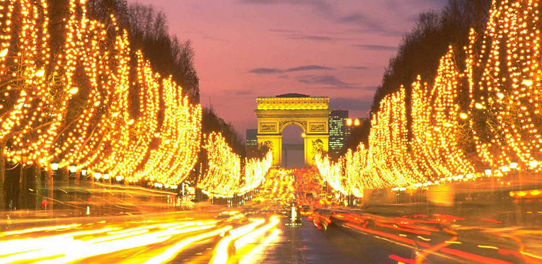
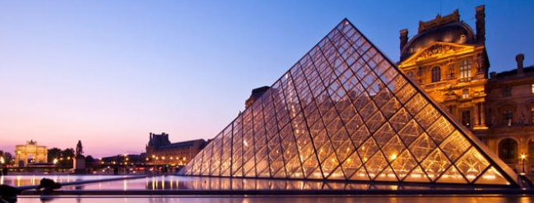
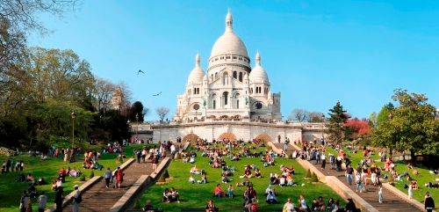
La Capitale des Amoureux…
Une ville romantique, des monuments somptueux qui attirent des millions de touristes chaque année.

Slide 3
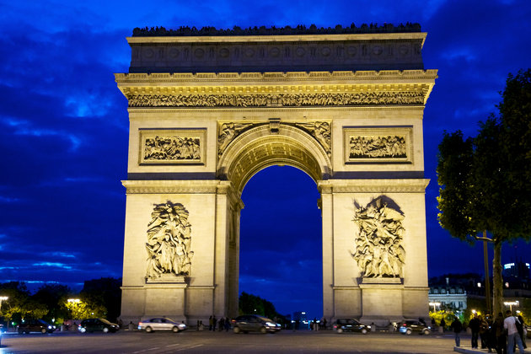
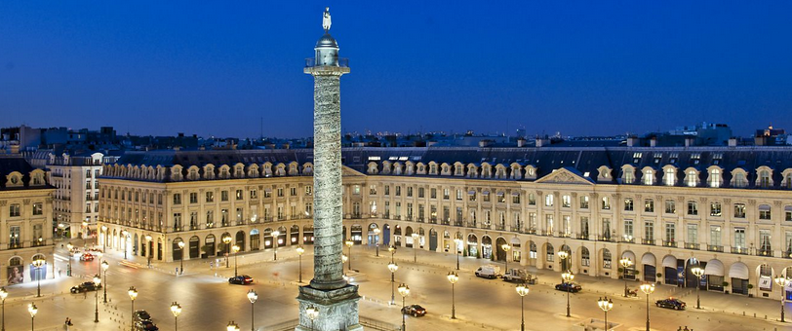
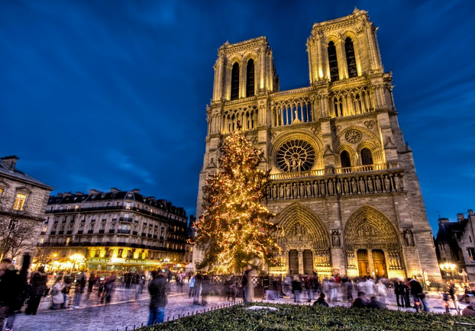
Des monuments incroyablement illuminés à la tombée du jour, des places élégantes incarnant le luxe parisien…

Slide 4
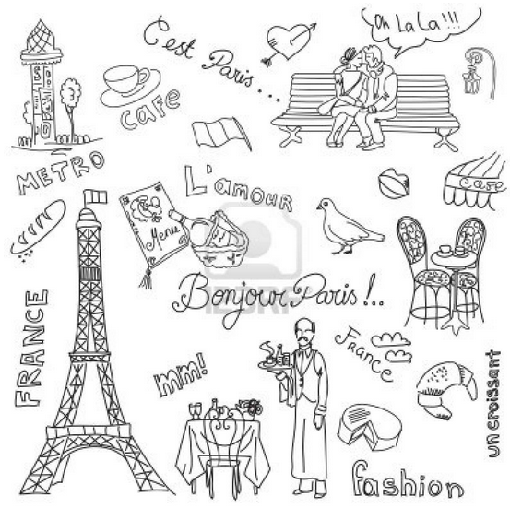
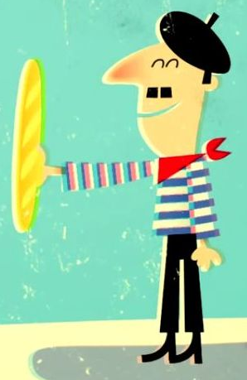
Paris et ses multiples clichés connus dans le monde entier

Slide 5
Tout ce que vous venez de lire est une description de Paris
Telle qu’on peut en lire dans les guides de tourisme.
Mais ces magnifiques grandes villes sont confrontées à un problème majeur qui prend de plus en plus d’ampleur et qui inquiète de plus en plus…
Regardez…
Paris, certains jours, c’est aussi (et surtout) ça :

Slide 6
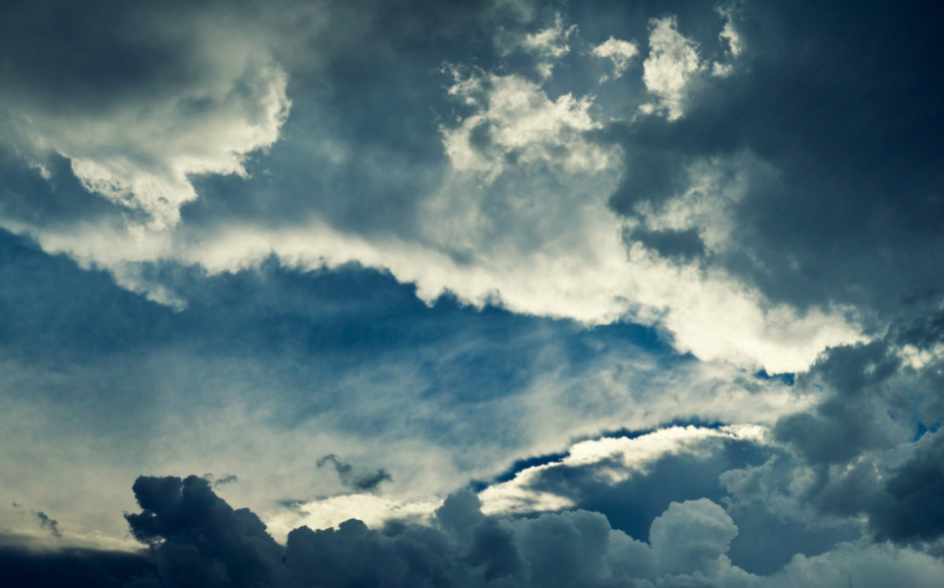
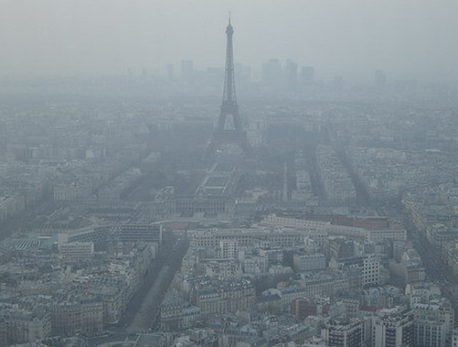
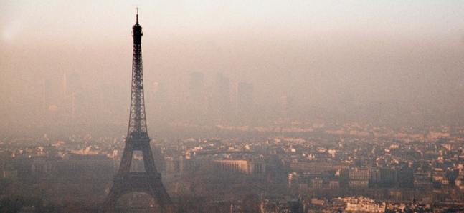
La pollution de l’air

Slide 7
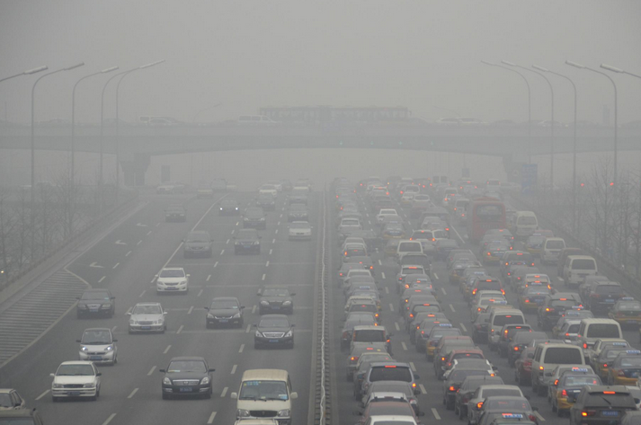
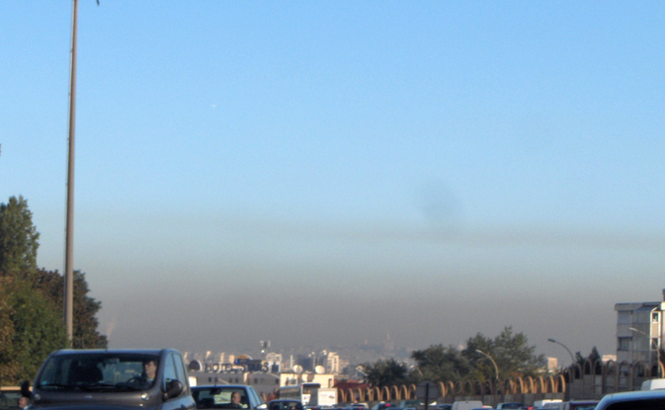
Trop de circulation, trop de véhicules, trop d’émanations de gaz…

Slide 8
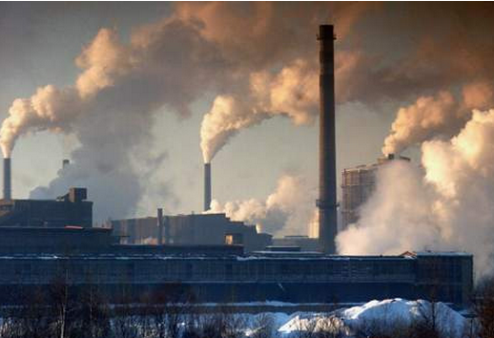
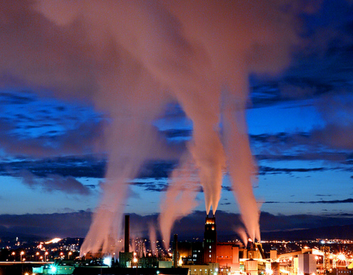
L’industrie massivement exploitée

Slide 9
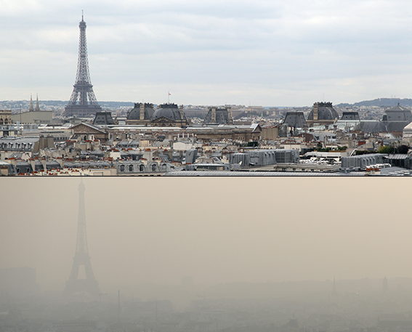
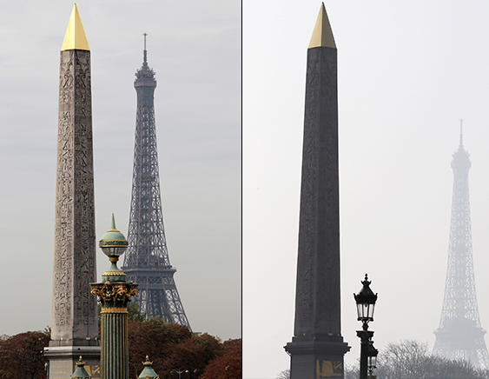
2004
2014
2004
2014

Slide 10
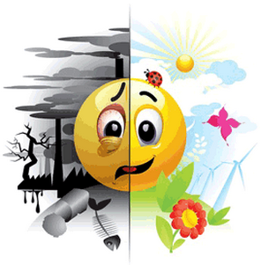
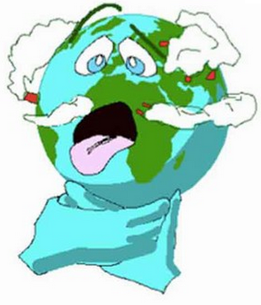
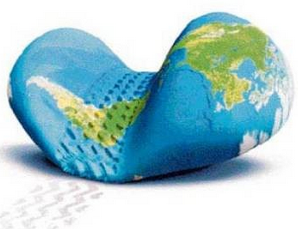
La planète étouffe !
Vidéo : https://www.youtube.com/watch?v=wa58h4IJ6Hk

Slide 11
Un pic de pollution, c’est quoi ?
Notre pays connaît régulièrement des pics de pollution hivernaux qui peuvent avoir des conséquences sur notre santé.
Ils sont dus principalement à l’accumulation de polluants provenant des gaz d’échappement des véhicules, et dans une moindre mesure du chauffage des logements et bureaux et de l’activité industrielle.
Ils peuvent survenir en période hivernale de novembre à mars quand une température basse, l’absence de vent et le phénomène d’inversion thermique empêchent la dispersion correcte des polluants dans l’air.
La qualité de l’air est alors fortement dégradée et devient ainsi nocive. Ils sont d’intensité variable et durent de quelques heures à quelques jours.

Slide 12
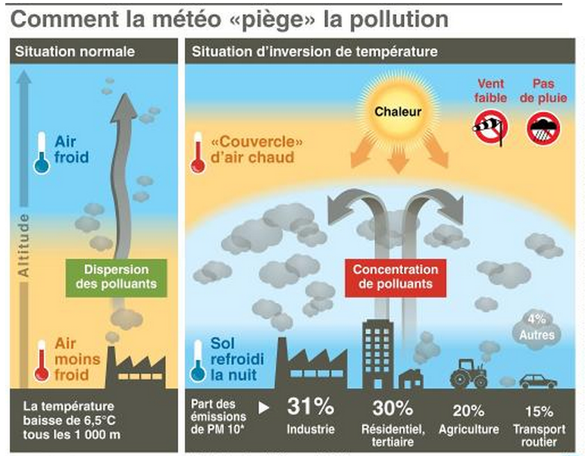

Slide 13

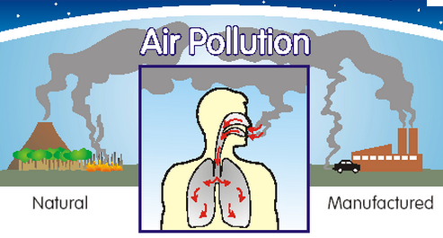
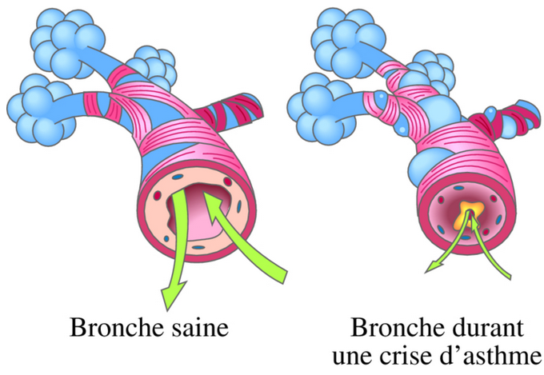
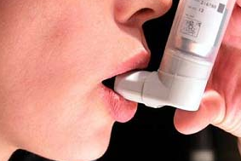
Les conséquences sur notre santé

Slide 14
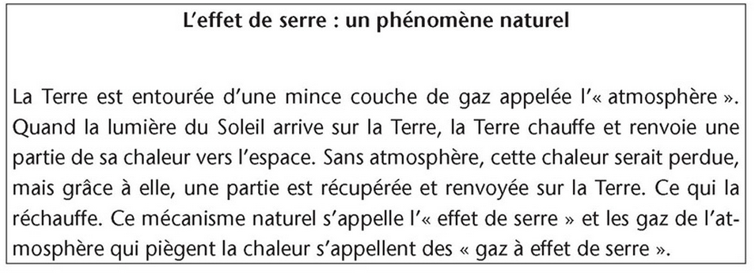
Qu’est-ce que l’effet de serre ?
A l’aide de ce texte, essaie de réaliser un schéma pour expliquer l’effet de serre.

Slide 15
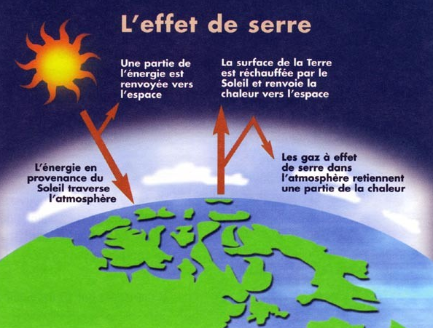
Animation à voir sur : http://www.cea.fr/jeunes/mediatheque/animations-flash/energies/energie-et-effet-de-serre

Slide 16
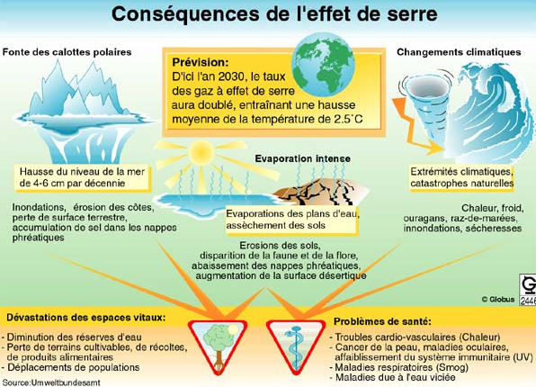
Les conséquences à long terme sur notre planète
Vidéo : https://www.youtube.com/watch?v=WSnktSSVcDo

Slide 17
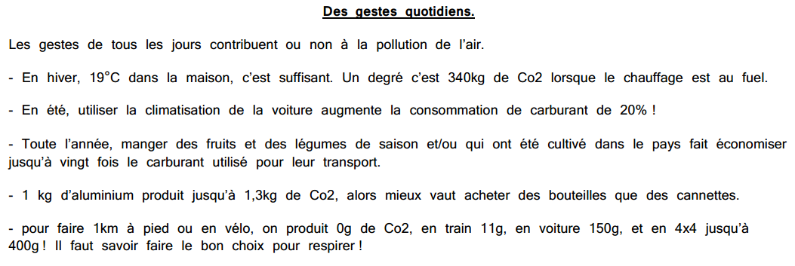
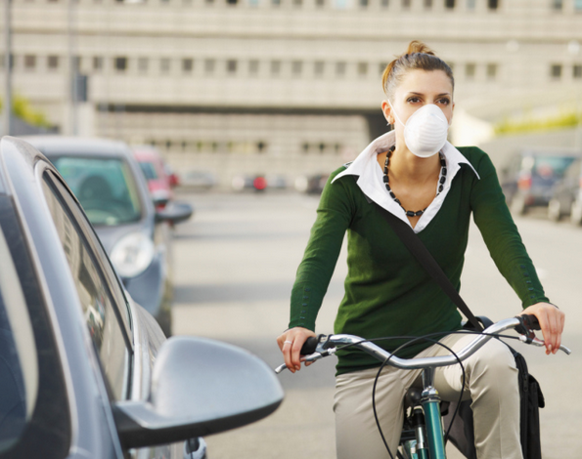
Vidéo : https://www.youtube.com/watch?v=tmhiglxga-4
Pour savoir en temps réel le taux de pollution en région parisienne :
http://www.airparif.asso.fr/

Slide 18
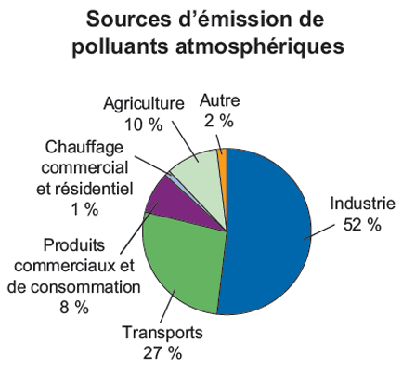
Etude de graphiques
1. Parmi l’ensemble des sources de pollution, laquelle est la plus polluantes?
2. Qu’est-ce que le chauffage résidentiel ?

Slide 19
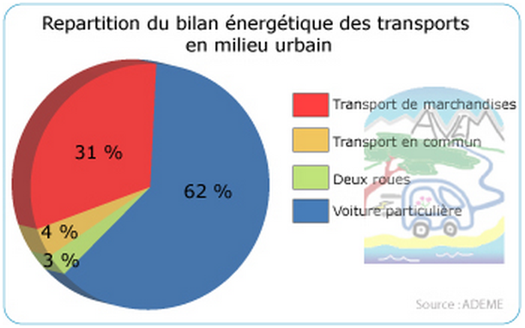
Etude de graphiques
En observant ce graphique, quel constat peux-tu faire ? Que dirais-tu à un élève de CE1 pour lui expliquer ce constat ?

Slide 20
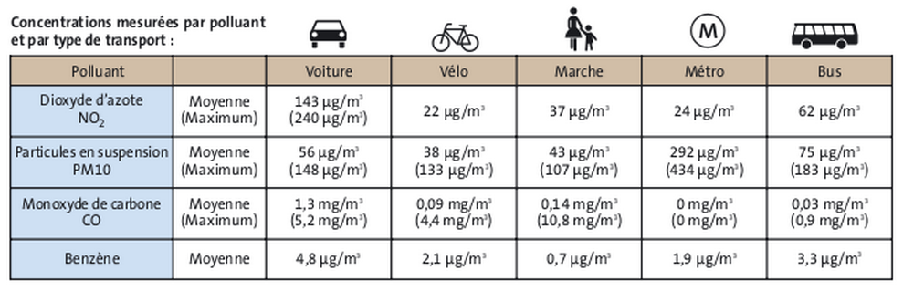
Etude de graphiques
En observant ce tableau, réponds aux questions suivantes :
Quel est le mode de transport le plus polluant ?
Quels sont les deux types de transport les moins polluants ?
Si un Chiroquois travaille à Paris, sachant qu’il a 18km à faire, quel est le type de transport qui selon toi est le plus écologique ?

Slide 21
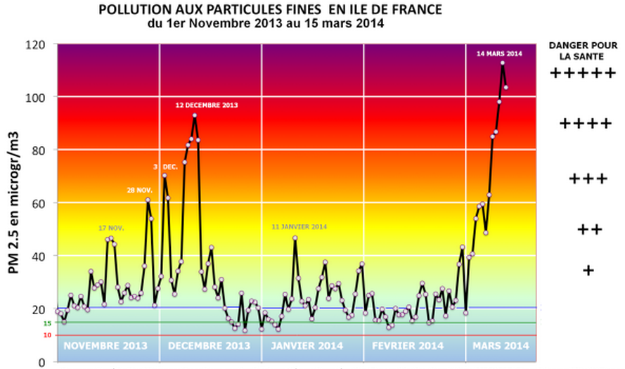
Etude de graphiques
1. Que s’est-il passé aux dates indiquées sur le graphique ?
2. Lis le document ci-contre et liste les principales causes de ce qu’il s’est passé le 14 mars 2014.

Slide 22
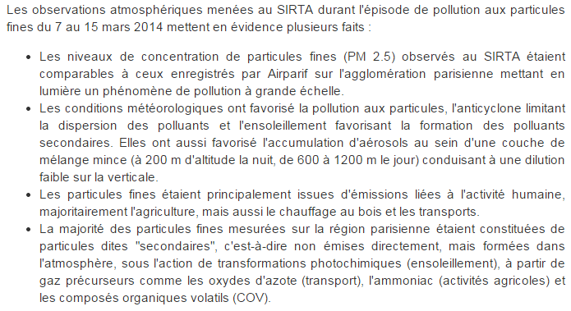

Slide 23
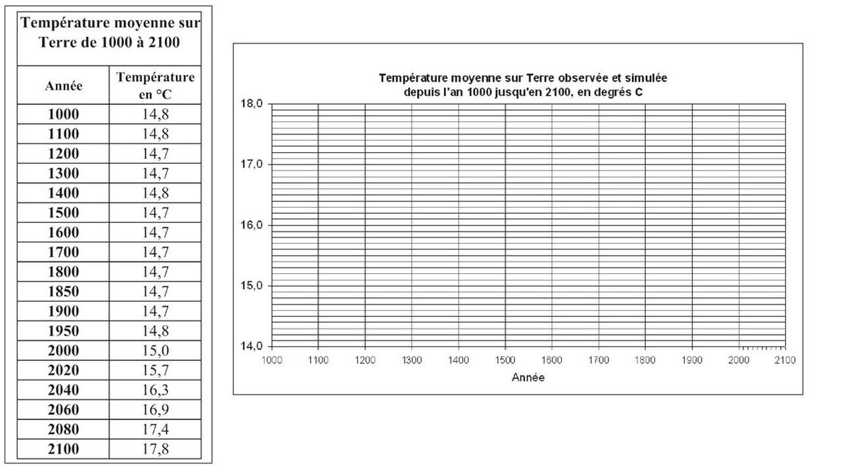
Elaboration de graphiques puis confrontation:
Température moyenne sur Terre / concentration de CO2 dans l’air

Slide 24
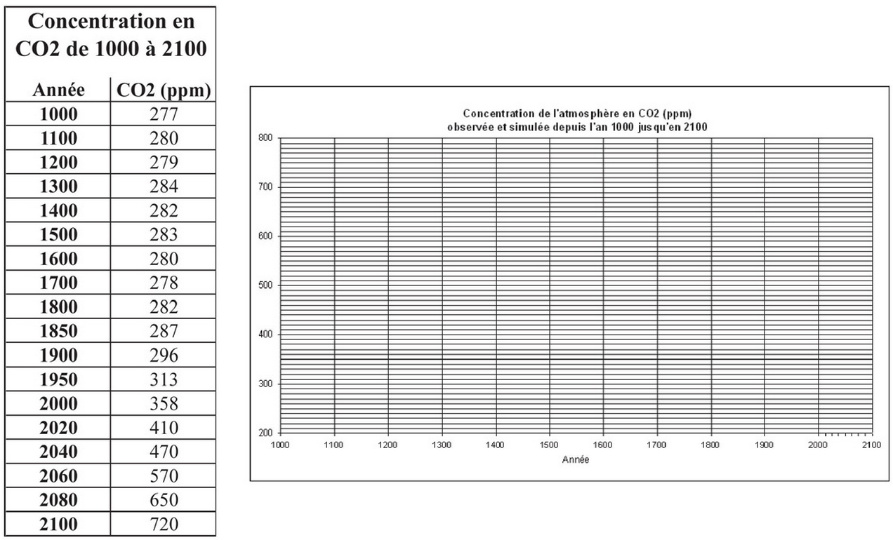

Slide 25
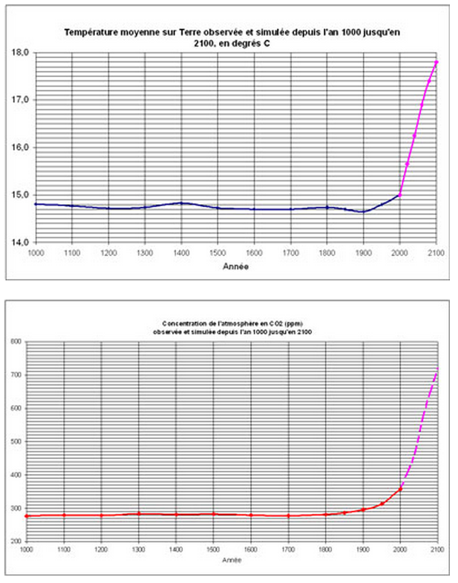
La concentration en CO2 dans l’atmosphère augmente depuis 1850, pourquoi ?
Cette augmentation provient des changements liés à la révolution industrielle : apparition des machines à vapeur (qui brûlent du charbon et émettent du gaz carbonique), puis du moteur à explosion et de toute l’industrie basée sur le pétrole (usines, voitures, chauffage, centrales électriques…).
Conclusion :
Plus la concentration en CO2 augmente, plus la température monte.
La concentration en CO2 serait donc en partie responsable de l’augmentation des gaz à effet de serre.
A voir : C’est pas sorcier : https://www.youtube.com/watch?v=KZbcAyIQzkI

Slide 26
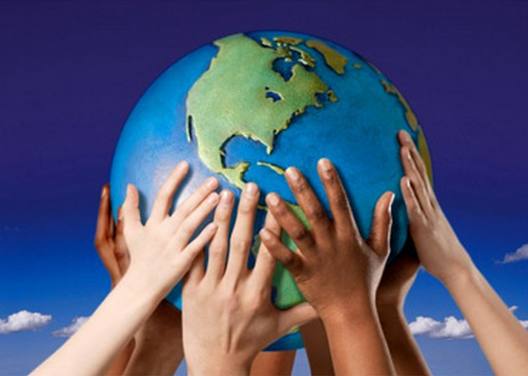
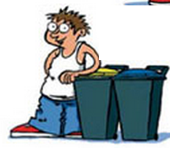
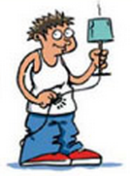
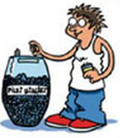
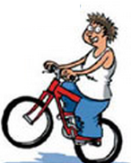

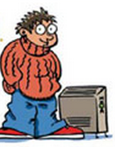
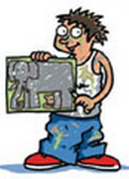
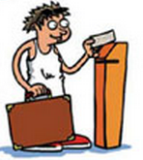
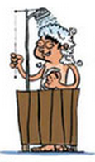
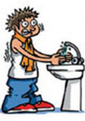
Protège ta planète ! Associe chaque image à un geste éco-citoyen.

